Slide 1
Разработка и управление институциональными подсистемами проекта

Slide 2
План лекции:
Управление временем проекта
Управление стоимостью проекта

Slide 3
Управление временем проекта

Slide 4
Управление временем — одна из важнейших подсистем проекта в силу того, что наряду с затратами и результатами входит в «магический треугольник» проекта и определяет ограничения проекта по времени.
минимизация продолжительности проекта в условиях ограниченности ресурсов;
минимизация стоимости проекта;
равномерное распределение ресурсов.

Slide 5
Календарный план — это проектно-технологические документы, устанавливающие полный перечень работ проекта, их последовательность, взаимосвязь, сроки выполнения, продолжительность, исполнителей и ресурсы, необходимые для выполнения работ.
определение продолжительности работ;
установление взаимосвязи между работами;
определение времени доступности всех видов ресурсов.

Slide 6
метод Delphi
метод оценки по аналогии
количественный метод
Трудоемкость
Количество исполнителей
Чистое время задержки
Трудоемкость работы — это время, необходимое одному человеку на выполнение данной работы. (чел./час.)

Slide 7
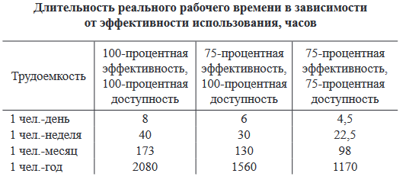

Slide 8
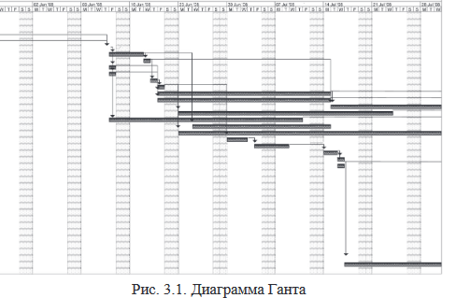

Slide 9
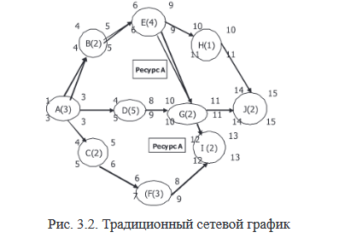

Slide 10
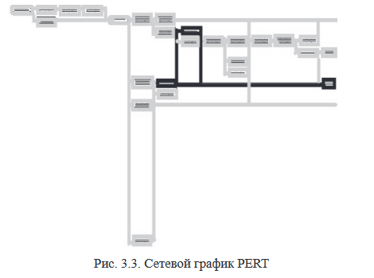

Slide 11
Основные правила сетевого графика:
после завершения предшествующей работы можно приступать к выполнению последующей, к которой идут стрелки (см. рис. 3.3);
начать работу можно, только завершив все предыдущие работы, от которых стрелки ведут к искомой работе (см. рис. 3.4).

Slide 12
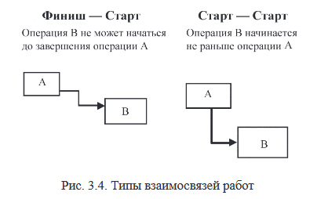

Slide 13
Критический путь проекта — это последовательность работ проекта, которая требует больше всего времени для завершения, т. е. это самая длительная цепочка работ.
Критический путь определяется вычислением раннего и позднего старта и финиша.
Некритический путь проекта — последовательность работ, которую можно выполнить с некоторой задержкой, не приводящей к увеличению длительности проекта.

Slide 14
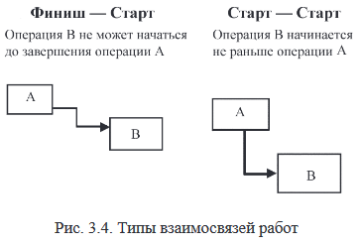
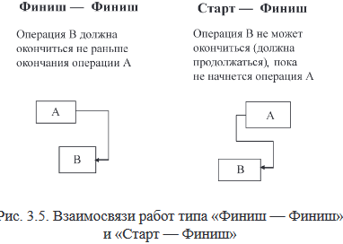
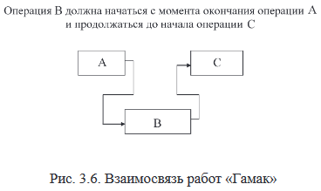

Slide 15
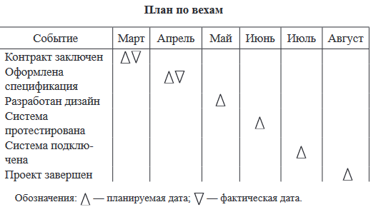

Slide 17
Ресурсные конфликты — это несоответствие между пределом потребления ресурса (возможностью) и потребностью в данном ресурсе для выполнения работы.
Методы разрешения конфликтов:
сжатие;
растяжение;
нормализация.
Методы сжатия:
Crashing - привлечение дополнительных ресурсов для ускорения выполнения работ, находящихся на критическом пути (покупка дополнительных ресурсов; работа во внеурочное время; перераспределение ресурсов с задач, не находящихся на критическом пути);
Fast Tracking — параллельное выполнение фаз или работ проекта, которые в обычной практике выполняются последовательно.

Slide 18
Управление стоимостью проекта

Slide 19
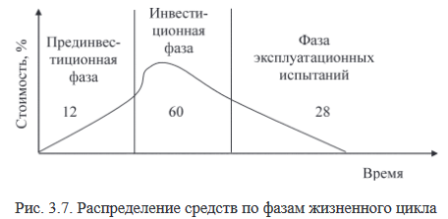

Slide 20
Стоимостная оценка (Cost Estimating) - определение стоимости ресурсов, необходимых для выполнения операций (задач целевой структуры) проекта:
оборудования (покупки или аренды);
приспособлений (устройств и производственных мощностей);
рабочего труда (штатного персонала и контрактников);
расходных материалов (канцелярских товаров и др.);
сырья и материалов;
обучения, семинаров, конференций;
субконтрактов;
транспортных расходов.

Slide 21
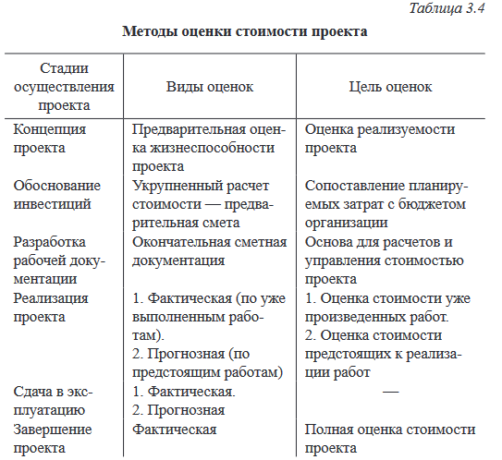

Slide 22
Методы и средства оценки стоимостей ресурсов:
оценка по аналогам - по аналогии с прошлыми похожими проектами или работами;
определение ставок стоимости ресурсов - оценка по параметрам проекта (стоимость 1 часа работы + стоимость единицы материала);
оценка «снизу-вверх» - оценка стоимости отдельных работ, затем пакетов работ и т. д.

Slide 23
Бюджет - это директивный документ, представляющий собой реестр планируемых расходов и доходов с распределением по статьям на соответствующий период времени. Бюджет - документ, определяющий ресурсные ограничения проекта.
предварительные (оценочные);
утвержденные (официальные);
текущие (корректируемые);
фактические.

Slide 24
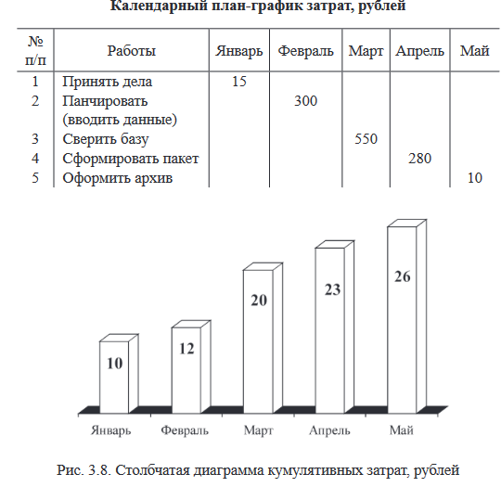
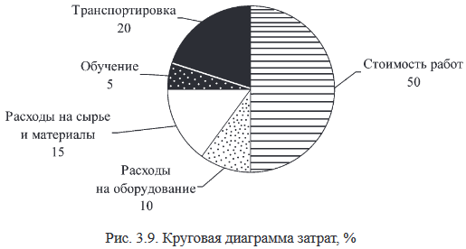
Сущность бюджетирования - это планирование стоимости проекта, т. е. определенного плана затрат: когда, сколько и за что будут выплачены и получены деньги.

Slide 25
Контроль стоимости включает в себя следующие процедуры:
установление фактической стоимости проекта;
сравнение фактической стоимости с плановой;
прогноз будущей общей стоимости проекта.
традиционный метод
метод освоенного объема

Slide 26
Традиционный метод и его показатели:
Planned Value (PV) - плановый объем, плановая стоимость запланированных работ.
Плановые бюджетные затраты: BCWS (Budgeted cost of work scheduled).
ACWP (Actual cost of work performed) - фактическая стоимость выполненных работ, сумма средств, фактически потраченная на выполнение работ до фиксированной даты, не зависящая от бюджетных плановых показателей.
Перерасход или экономия средств:

Slide 27
Метод освоенного объема и его показатели:
Анализ достигнутого объема (Earned Value Analysis).
К двум определенным в традиционном методе показателям прибавляется третий - бюджетная стоимость фактически выполненных работ Earned Value (EV) или вCWP (вudgeted cost of work performed) — освоенный объем, плановая стоимость выполненных работ.
CV = ACWр – BCWS.
T = BCWS – BCWр.

Slide 28
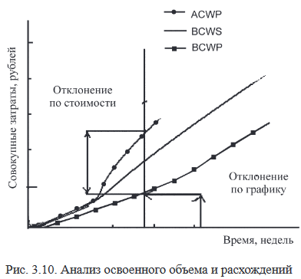

Slide 29
CPI (Cost Performance Index) — индекс выполнения бюджета, он определяется по формулам:
CP = EV – AC,
CPI = BCWP – ACWP
CPIс (Cumulative CPI) — накопительный индекс выполнения бюджета, он определяется по формуле:
CPIс = EVс ÷ Acc.
SPI (Schedule Performance Index) — индекс выполнения календарного плана, определяется по формулам:
SPI = EV ÷ PV,
SPI = BCWP ÷ BCWS.

Slide 30
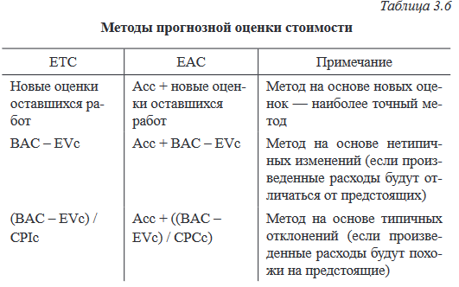
BAC (Budget Completion) - плановая стоимость всего проекта;
ETC (Estimate to Completion) - оценка стоимости оставшейся части проекта;
EAC (Estimate at Completion) - оценка стоимости проекта при завершении.

Slide 31
В проекте строительства дома плановая производительность - 1 этаж в 3 недели при плановой стоимости 1-го этажа 123 250 руб. найти отклонение по срокам (SV) и стоимости (CV), если к концу 3-го месяца (в месяце 4 недели) было закончено 5 этажей, а стоимость выполненных работ составила 630 750 руб.
Решение:
PV = 3 · 4/3 · 123 250 = 493 000 руб.
TV = 5 · 123 250 = 616 250 руб.
AC = 630 750 руб.
CV = EV – AC = –14 500 руб. - перерасход средств;
SV = EV – PV = 123 250 руб. - опережение по срокам.

